Slide 1
소형 UAV의 충돌 예방을 위한 저고도 교통 제어 방안 연구
2017. 1. 10 – 2017. 1. 17
인하공업전문대학

Slide 2
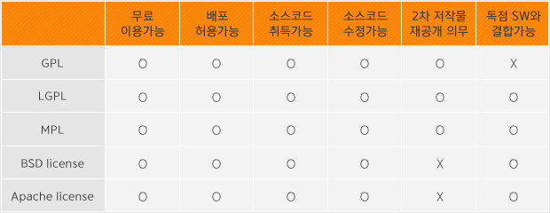
MIT License
미국 매사추세츠 공과대학교에서 개발한 라이센스로 개조한 제품을 반드시 오픈소스로 배포해야한다는 규정이 없다.
GNU 일반 공중 라이센스의 엄격함을 피할 수 있어 사용자들에게 인기가 많다고 함.
대표적 소프트웨어로는 X 윈도우 시스템이 있다.
GPL(General Public License)
리차드스톨만이 만든 라이센스로 공개운영체계인 GNU 프로젝트로부터 제공되는 소프트웨어에 적용되는 라이센스이다
소프트웨어를 자유롭게 공유하고 내용을 수정하도록 보증하므로 사용자들이 GPL을 이용하여 소프트웨어의 배포판을 만들어 배포할 수 있다.
상업적으로 이용할 수도 있지만 개발한 소프트웨어의 소스코드를 공개해야한다. 공개SW 라이센스임.
BSD License(Berkeley Software Distribution License)
캘리포니아 대학이 개발한 공개 라이센스.
수정 부분에 대해 소스코드 공개는 의무가 아니며 상용 프로그램과 조합하는 것도 허용된다.
대표적 소프트웨어로 sendmail이 있다.
Apache License 2.0
아파치 재단에서 관리하는 모든 오픈소스 소프트웨어에 적용되는 라이센스.
오픈 소스를 그대로 재배포하거나 수정하여 재배포하더라도 소스코드를 공개할 의무가 없으며 상업적 이용에도 제한을 두고 있지 않다.
그러나 재배포하는 경우 아파치 라이센스 2.0 복사본 제공, 아파치에 의해 개발되었음에 대한 저작권 표시, 보증 책임이 없음 등에 대한 표시를 의무적으로 해야한다

Slide 3
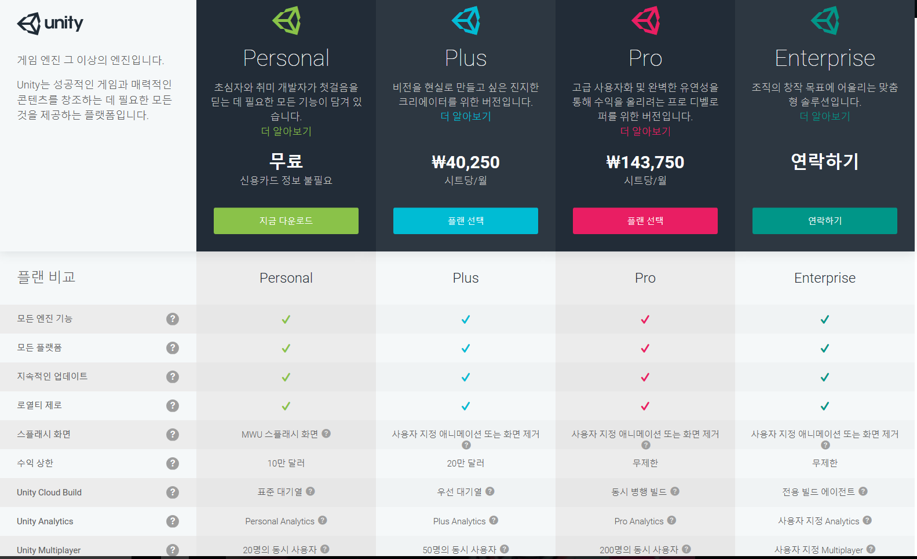

Slide 4
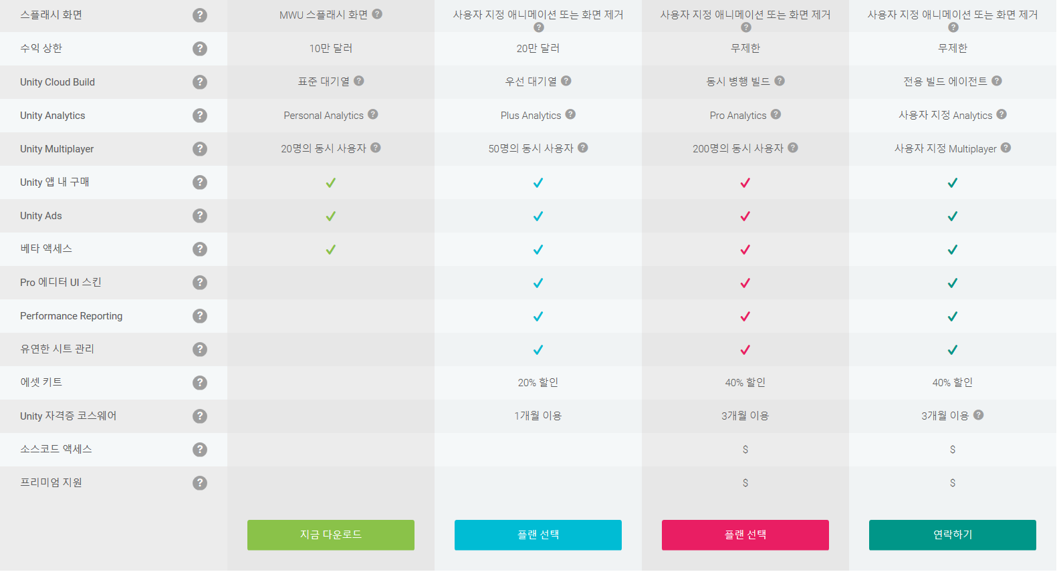

Slide 5
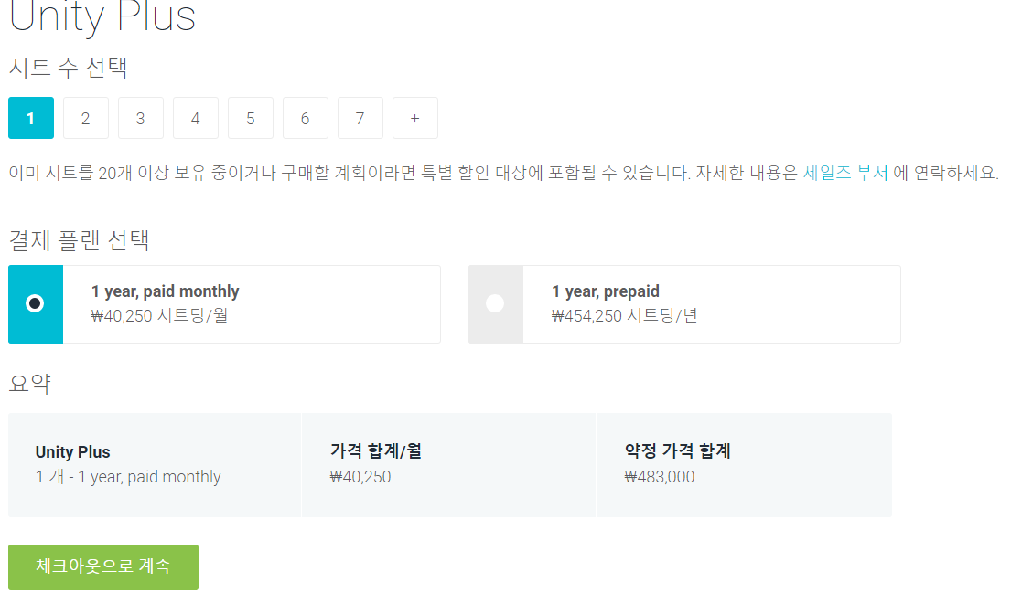

Slide 6
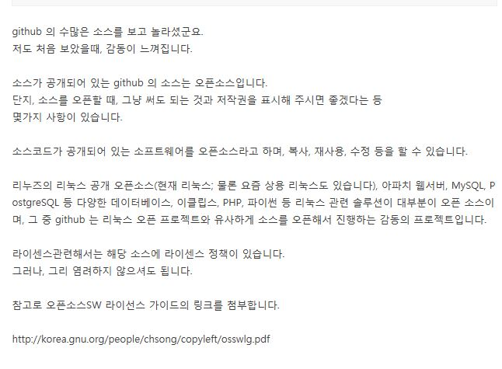

Slide 7
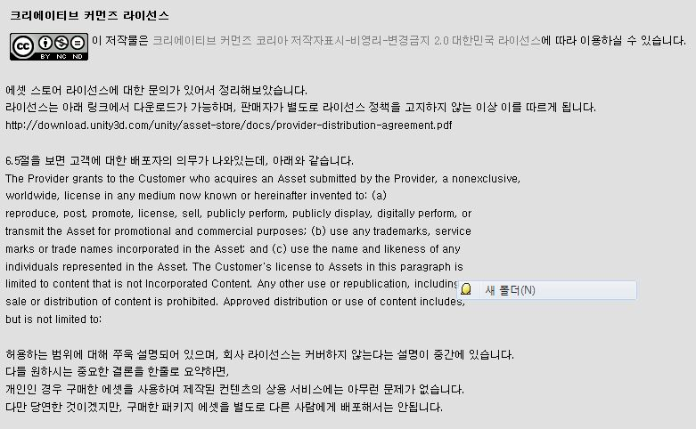

Slide 8
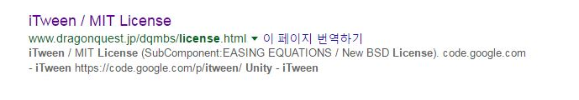

Slide 9
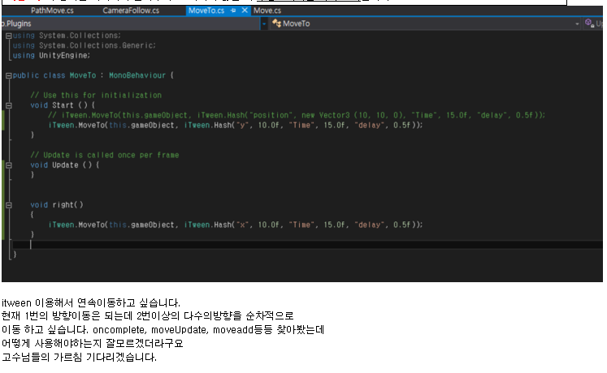

Slide 10
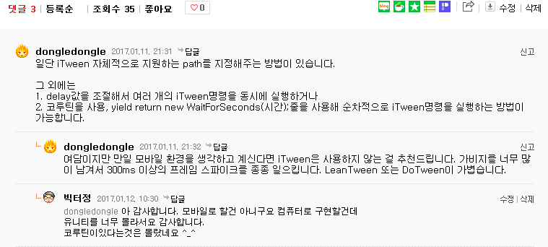

Slide 11
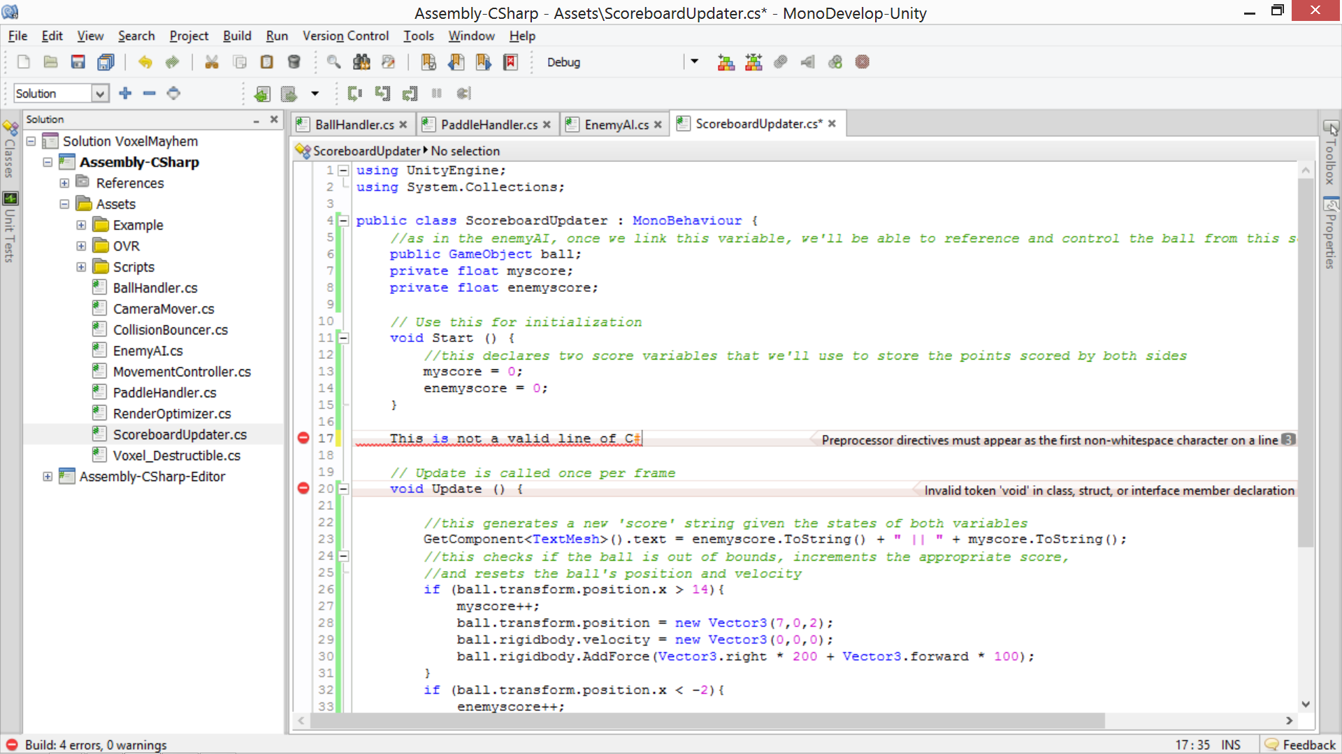

Slide 12
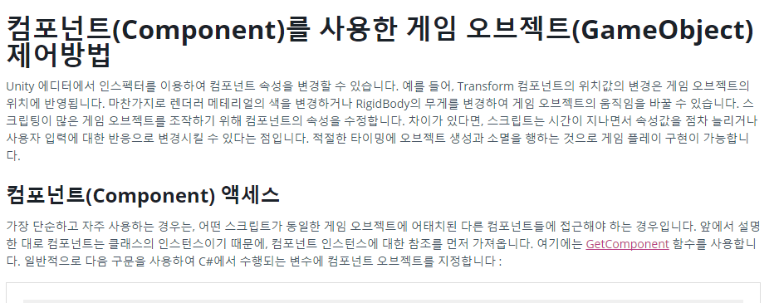

Slide 13
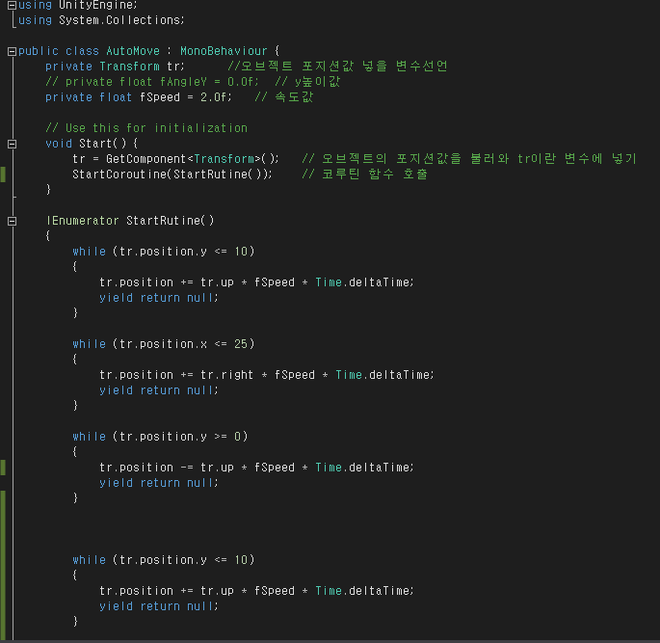

Slide 14
